Slide 1
Tworzenie zasobów DSC przy pomocy klas
Notatki z pola walki

Slide 2
Get-Info
Bartek Bielawski
Microsoft MVP PowerShell CDM
PowerShellPL.NET
@bielawb
bartek.bielawski@live.com

Slide 3
Plan
DSC – krótkie wprowadzenie
Kiedy własne zasoby?
Zasoby DSC: dostępne opcje
DEMO: tworzenie zasobów z klasą
DEMO: Pester i klasy DSC

Slide 4
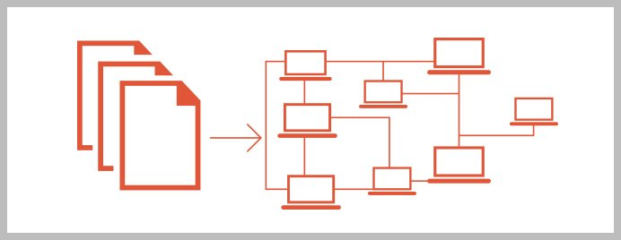
DSC - wprowadzenie

Slide 5
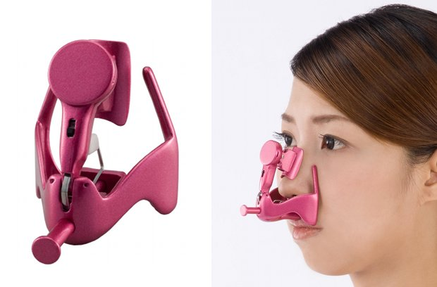
Zasoby DSC – kiedy?

Slide 6
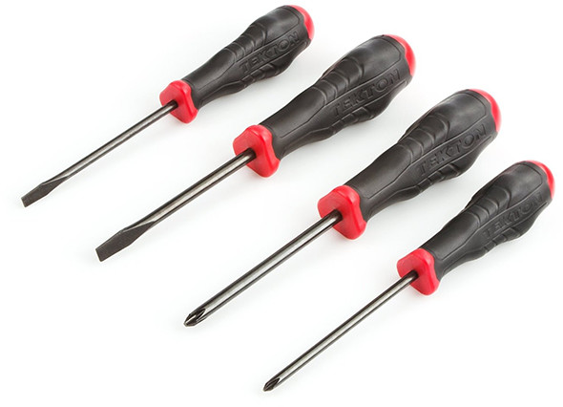
Zasoby DSC – jak?

Slide 7
DEMO
Tworzenie zasobów z klasą

Slide 8
DEMO
Testowanie zasobów

Slide 9

Pytania?

